Slide 1
Муниципальное бюджетное дошкольное образовательное учреждение детский сад «Солнышко» п.свх.Прибытковский Грязинского муниципального района Липецкой области
Автор: воспитатель Литвинова Елена Викторовна
2017 год

Slide 2
Природа – это богатейшая кладовая, неоценимое богатство для интеллектуального, нравственного и речевого развития ребёнка.
В.А. Сухомлинский
Цель экологического образования и воспитания: осознание ребёнком неразрывного единства мира природы и человека, постижение причинно- следственных связей в окружающем мире, формирование первоначального экологического мировоззрения и культуры, и гармоничное развитие личности ребёнка.
Задачи: Образовательные: - углубить представления детей о том, что Земля – это наш дом; - формировать умение устанавливать причинно-следственные связи в окружающем мире.
Развивающие:
- развивать общие познавательные способности: умение наблюдать, описывать, строить предположения и предлагать способы их проверки, находить причинно-следственные связи.
Воспитательные: - воспитывать стремление беречь нашу Землю; - осознание себя как части природы; - способствовать осознанному отношению к природе, а так же отношению к себе как к части природы.

Slide 3
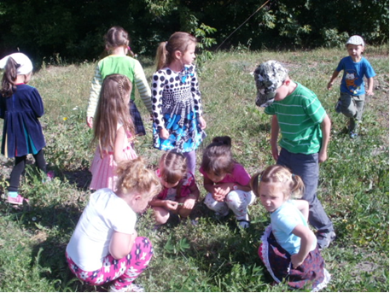
Экологическая тропа «Берёзка» организована в 2015 году

Slide 4
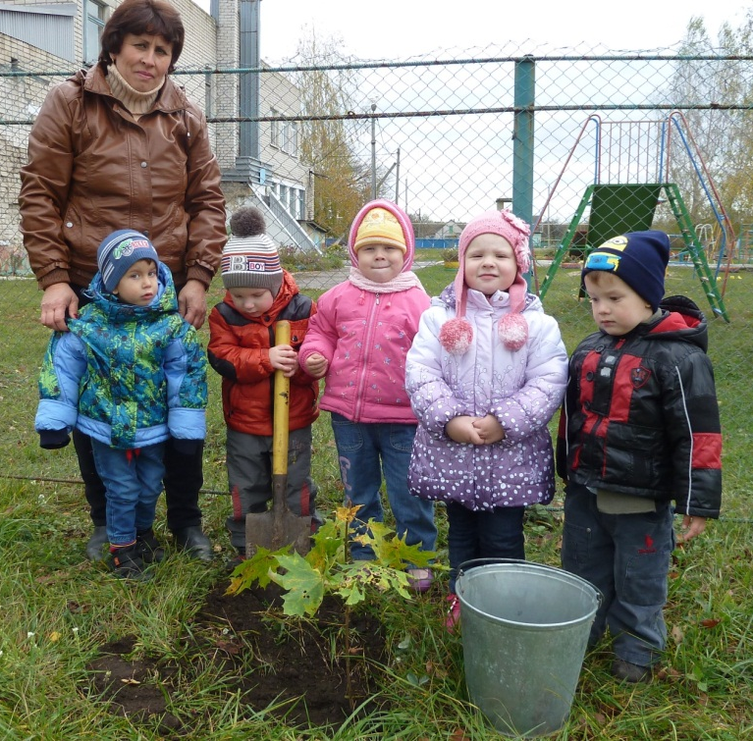
Озеленение территории детского сада
Посадка дерева памяти к 9 мая 2016 год
Всероссийская акция «Месяц леса» 2016 год

Slide 5
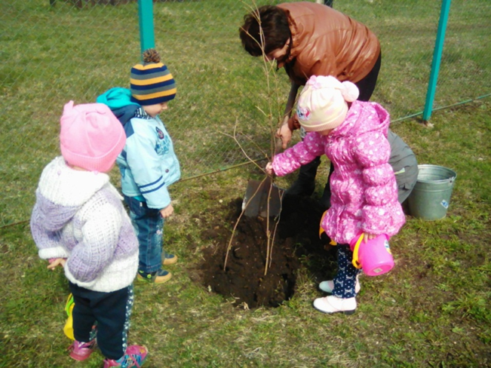
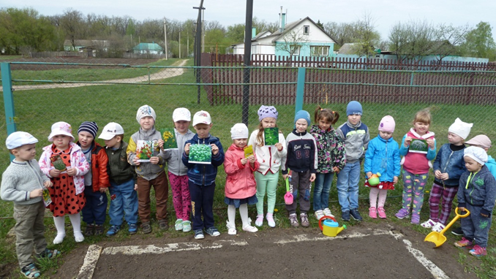
Участие в акциях «С любовью к России мы делами добрыми едины»
2016 год
создание «Альпийской горки»
2017 год высаживание кустарников, разработка «Аптекарского участка»

Slide 6
«Дни защиты от
экологической опасности 2017»
Оформление уголка природы
Встреча птиц

Slide 7
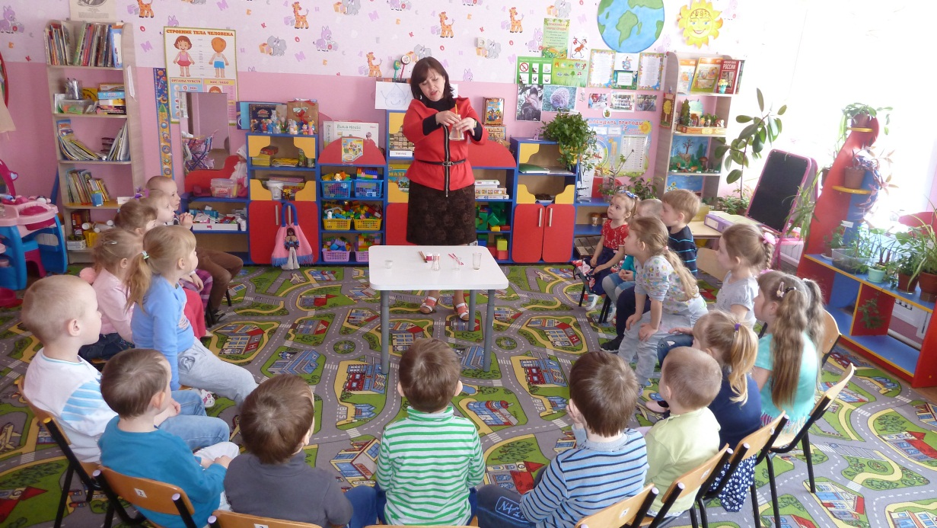
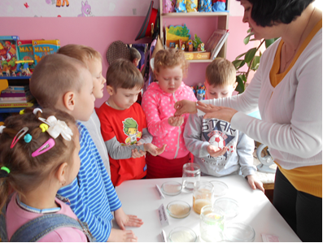
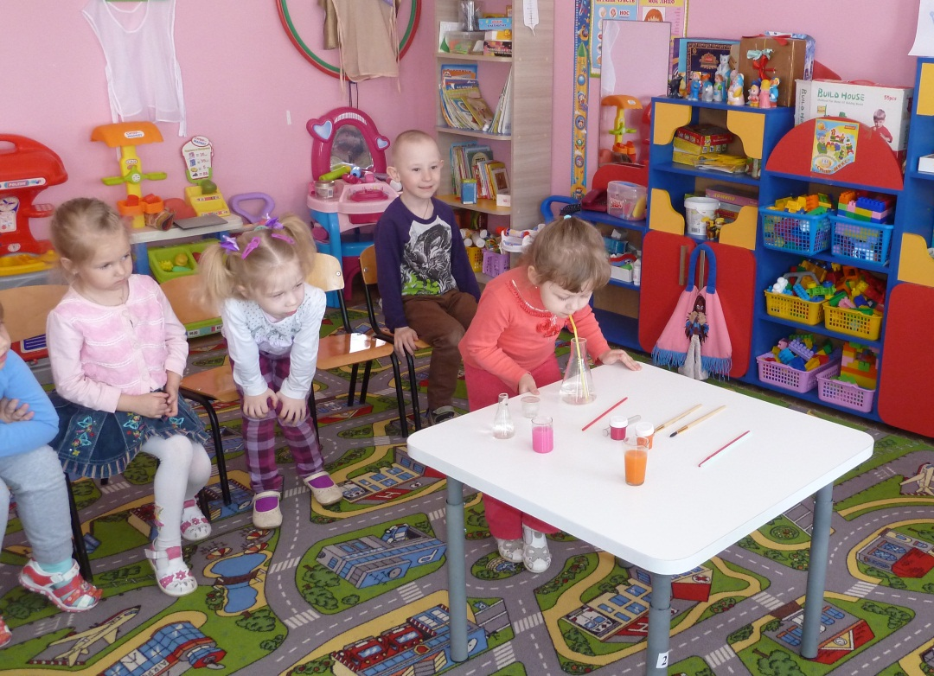
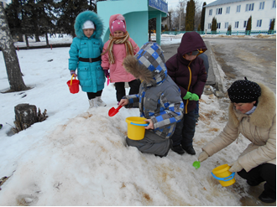
Учебно-исследовательская деятельность
Свойства воды
Проращивание семян редиса на талой воде из снега, взятого в разных точках посёлка.
Изучение свойств воды, значение воды в природе, необходимость охраны воды.
2017 год
Выявление – снежный покров как индикатор загрязнения природной среды. 2016 год

Slide 8
В 2016 году воспитателем была разработана дополнительная общеразвивающая программа экологической направленности «Первые шаги в экологии»

Slide 9
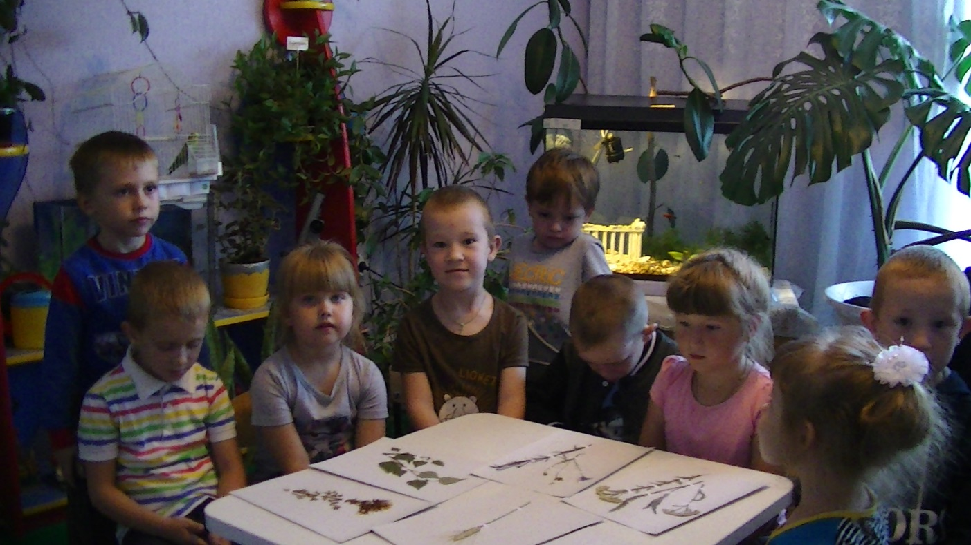
Экологическая комната
В экологической комнате представлены: комнатные растения, аквариум, попугай, дневники наблюдений, гербарии, методические разработки, различные макеты.

Slide 11
СПАСИБО ЗА ВНИМАНИЕ

